Slide 1

COMO CONSEGUIR
INTERESSADOS

Slide 2
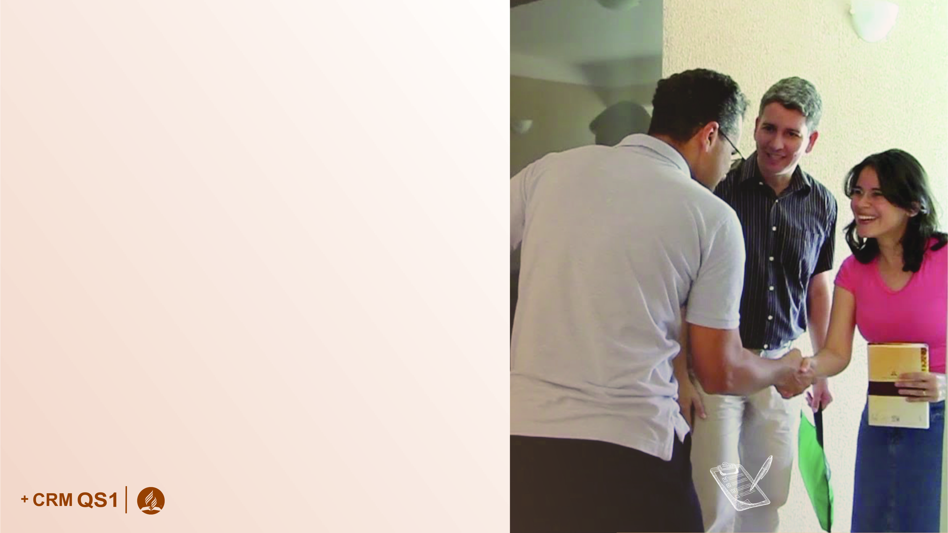
4 PASSOS
COMO INFLUENCIAR UM AMIGO;
COMO FAZER UMA VISITA;
ONDE ENCONTRAR OS INTERESADOS;
A FERRAMENTA DA ORAÇÃO.

Slide 3

1
COMO
INFLUENCIAR
UM AMIGO?

Slide 4

O VALOR DE UMA PESSOA
“Uma ALMA TEM MAIS VALOR para o céu do que um mundo inteiro de propriedades, casas, terras, dinheiro.” Testimony Treasures, vol. 2, p. 375.
“A CONVERSÃO DE ALMAS PARA DEUS é a maior e a mais nobre obra em que seres humanos possam tomar parte.”
Testimonies, vol. 7, p. 52.
Notes:
4

Slide 5

COMO TRAZER UMA
PESSOA PARA CRISTO?
Escolha 5 pessoas e ore por elas. Pelo menos quinze minutos diários;
Levante um altar de oração no seu lar;
Ore com o seu companheiro de oração;
Traga o nome das pessoas que você escolheu para o Pequeno Grupo;
Mostre-se amigo;

Slide 6

COMO TRAZER UMA
PESSOA PARA CRISTO?
Seja cortês;
Não fale de religião;
Após um tempo, diga ao seu amigo que está orando por ele e convide-o para o Pequeno Grupo;
Empreste DVDs e/ou literatura adventista;

Slide 7

COMO TRAZER UMA
PESSOA PARA CRISTO?
Deixe que o interesse pelas coisas espirituais seja algo espontâneo, nele;
Continue orando para que Deus desperte nele a sede espiritual;
Quando ele fizer perguntas, é o momento de oferecer-lhe algum curso bíblico;
Leve-o a reunião de confraternização da igreja;

Slide 8
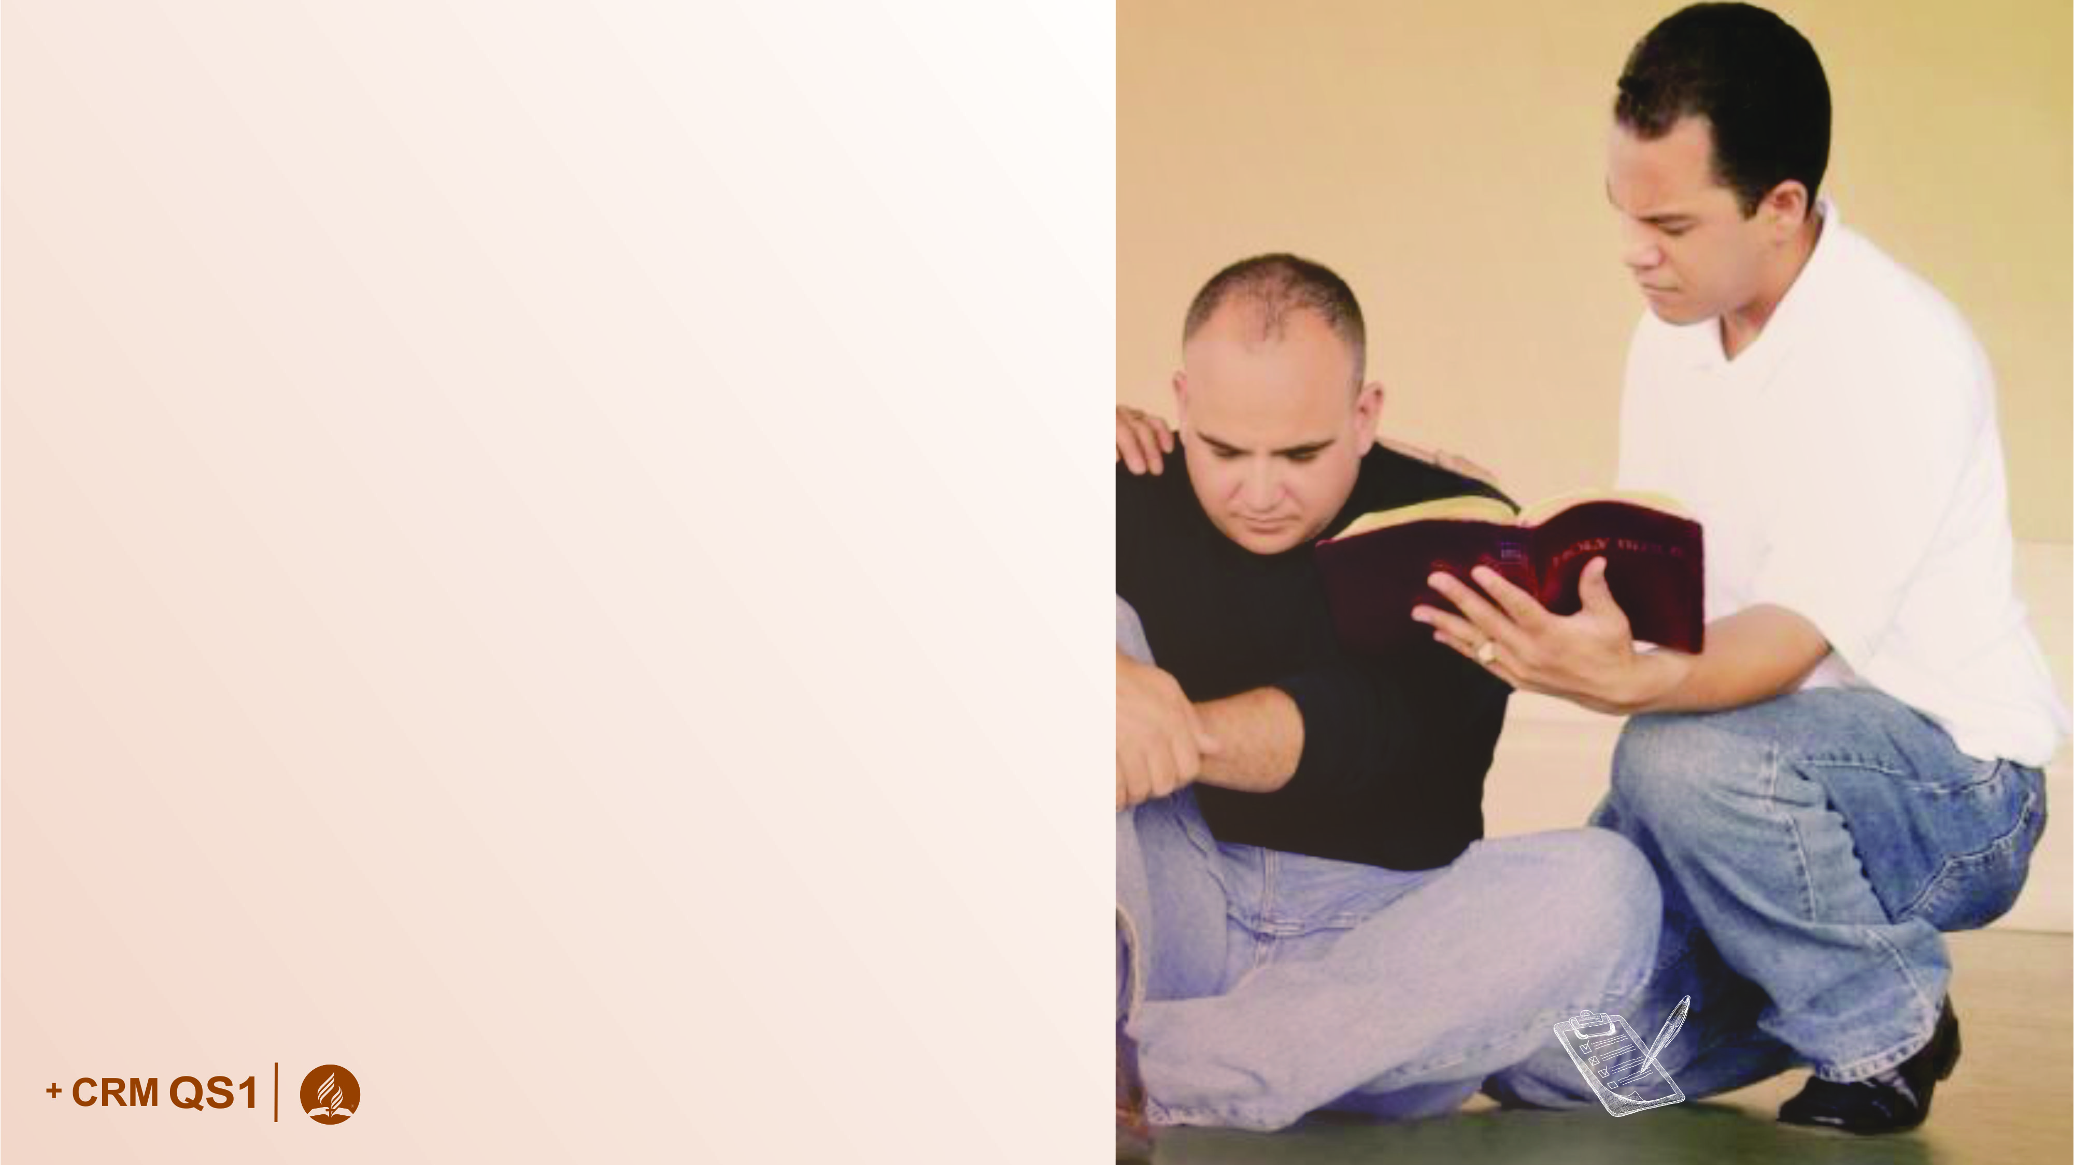
COMO TRAZER UMA
PESSOA PARA CRISTO?
Convide-o para a semana de colheita;
Ore por ele enquanto o evangelista está fazendo o apelo;
Seja o seu discipulador e ensine-o a testemunhar de Cristo.

Slide 9

A amizade e o evangelismo
80% das pessoas que entram na igreja vêm através de amigos.

Slide 10

Em 1955, a equipe de Billy Graham começou a usar a amizade para encorajar os cristãos a trazerem pessoas para Cristo.
Uma mulher apontou certa senhora que atendeu ao apelo:

Slide 11

“Veja aquela mulher com lágrimas nos olhos, ela é a caixa do supermercado onde faço compras duas vezes por semana. Venho orando por ela por meses, e após iniciar uma amizade com ela, passei em sua casa e a trouxe comigo para a cruzada. E aquela outra lá é a minha cabeleireira. Frequentei o seu salão três vezes essa semana, apenas para trazê-la comigo ao programa”.

Slide 12

“Se fôssemos bondosos, corteses, amáveis e de coração terno e misericordioso, haveria
cem conversões onde
hoje só há uma”
(9 T., p. 889).

Slide 13
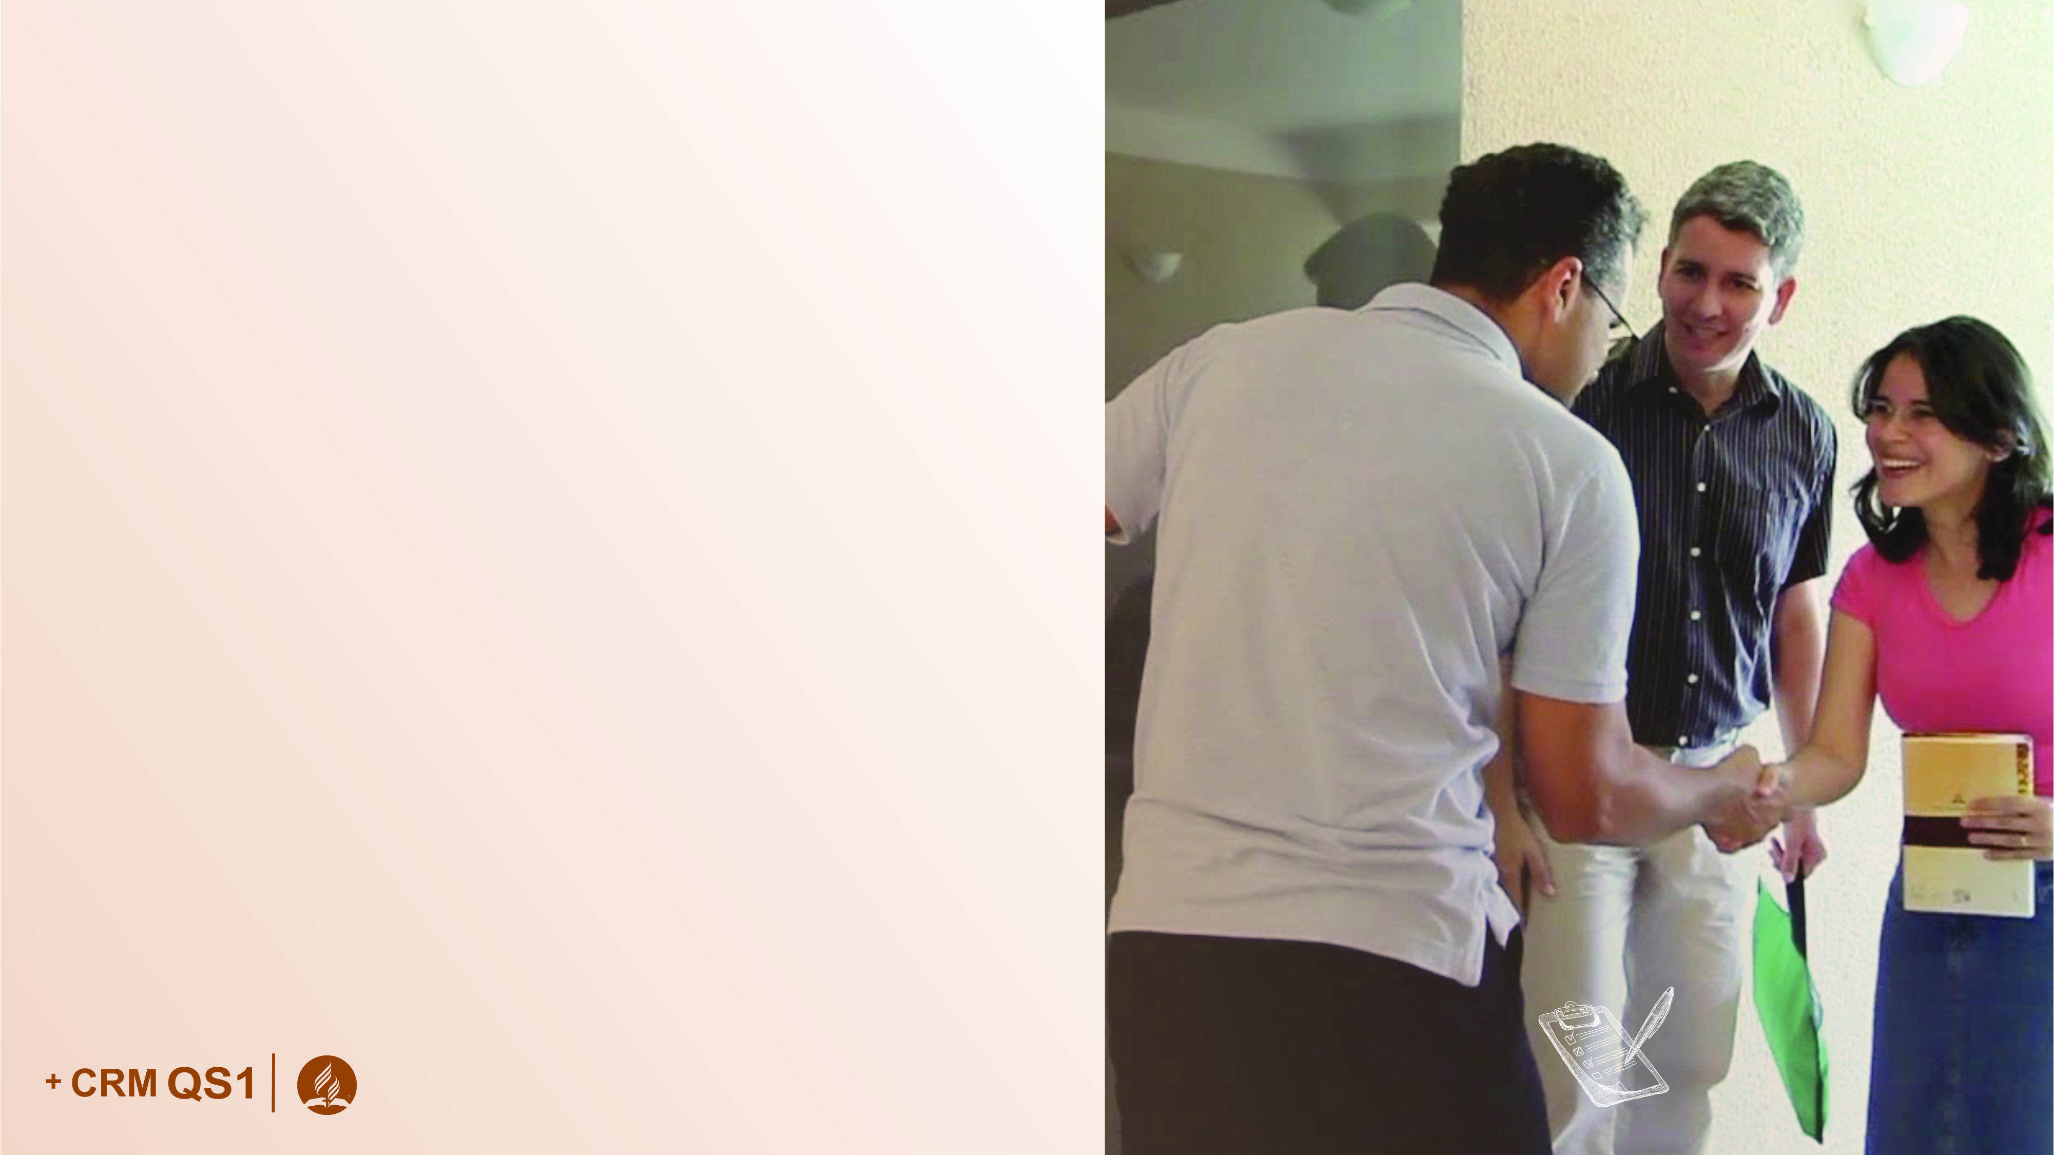
2
COMO FAZER UMA VISITA

Slide 14
A VISITAÇÃO NÃO É UM TRABALHO MENOR
“Os que são postos a visitar, vêm logo a pensar que qualquer um pode fazer esse trabalho, que qualquer um pode dirigir palavras de simpatia e animação, e, de maneira humilde e discreta, levar outros a terem uma compreensão correta das Escrituras. Esta é, porém, uma obra que demanda muita graça, muita paciência, e crescente provisão de sabedoria” (Evangelismo p. 471).

Slide 15
A VISITAÇÃO REGA A SEMENTE
PLANTADA NO PÚLPITO
“O interesse despertado deve ser secundado por trabalho pessoal – visitar, dar estudos bíblicos, ensinar a pesquisar as Escrituras, orar com as famílias e pessoas interessadas, buscar aprofundar a impressão causada no coração e na consciência” (Evangelismo p. 438).

Slide 16
TRABALHO PESSOAL
VISITAR

Slide 17
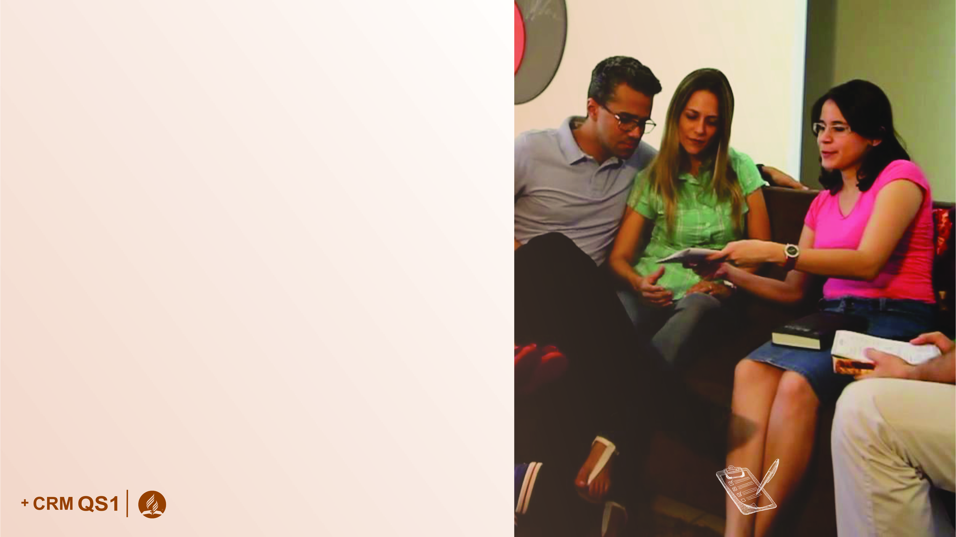
TRABALHO PESSOAL
MINISTRAR ESTUDOS BÍBLICOS

Slide 18
TRABALHO PESSOAL
ENSINAR A PESQUISAR AS ESCRITURAS

Slide 19
TRABALHO PESSOAL
ORAR COM AS FAMÍLIAS E PESSOAS INTERESSADAS

Slide 20
EXERCER INFLUÊNCIA QUE ATRAIA
“A influência pessoal é um poder. Quanto mais direto for nosso trabalho por nossos semelhantes, tanto maior o benefício realizado”
(Evangelismo. p. 438, 439).

Slide 21

SAÚDE
“Enquanto visita de casa em casa, ele deve buscar compreender as necessidades do povo, apresentando os retos princípios e dando instruções quanto ao que é para seu maior bem. Aos que têm regime alimentar pobre, deve sugerir certos acréscimos, e aos que vivem extravagantemente, que enchem as mesas de pratos desnecessários e nocivos, bolos pesados, pastelarias e condimentos, DEVE APRESENTAR O REGIME ESSENCIAL À SAÚDE, E FAVORÁVEL À ESPIRITUALIDADE”
(Evangelismo p. 439).

Slide 22

TRABALHO PESSOAL
Buscar aprofundar a impressão causada
no coração e na
consciência.

Slide 23

A VISITAÇÃO
O QUE FAZER:
SER AMÁVEL E CORTEZ
“Sempre que resolvemos encher os baldes dos outros, acabamos enchendo também o nosso”.

Slide 24

OUVIR COM ATENÇÃO:
  Ouvir sem prejulgar;
  Saber colocar-se no lugar do outro;
  Não dar conselhos superficiais;
  Aprender a compreender o outro;
  Respeitar suas fragilidades;
  Perceber seus sentimentos mais profundos;
  Captar os pensamentos que as palavras não expressas.

Slide 25

MOSTRAR INTERESSE
NA(S) PESSOA(S)
“As relações, a carreira
e a vida serão muito mais gratificantes se você intensificar o fluxo de emoções positivas
ao seu redor”.

Slide 26
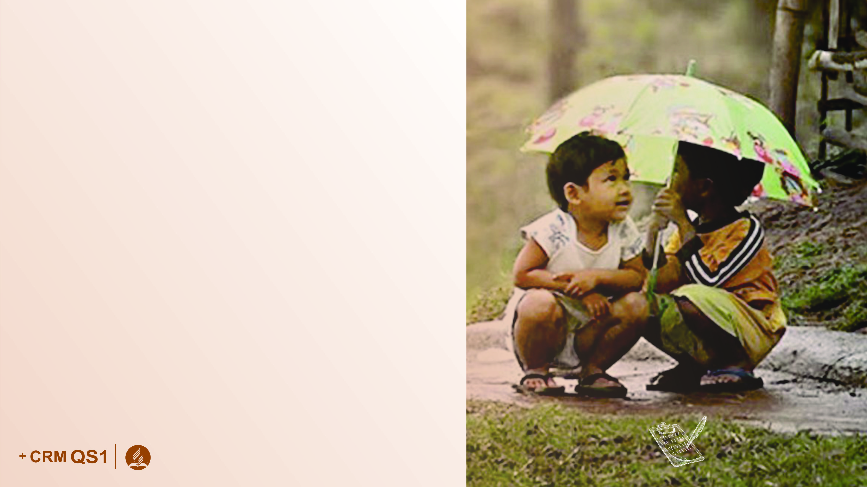
ESTRATÉGIAS PARA AMPLIAR AS EMOÇÕES POSITIVAS:
Não deixe o balde esvaziar;
Coloque o foco no positivo;
Tenha um melhor amigo;
Faça coisas inesperadas;
Reformule a regra de ouro.

Slide 27
“Todos nós possuímos um balde invisível que se enche ou esvazia o tempo inteiro, dependendo do que os outros nos dizem ou fazem. Quando o nosso balde está cheio, nos sentimos ótimos. Quando está vazio, ficamos péssimos.
Acontece que todo mundo possui também uma concha invisível. Sempre que a usamos para encher os baldes dos outros – dizendo ou fazendo algo que reforce as suas emoções positivas – também acabamos esvaziando o nosso balde”.

Slide 28
SER AMIGO...
Ser amigo é... andar junto mesmo distante.
É ser legal sem ser superficial. Ser amigo é... Dizer o que pensa sem ofensa. Calar para ouvir sem intervir. Falar sem rodeio, sem receio. Ser amigo é... Guardar o segredo, secar o pranto, dar o ombro...

Slide 29

ANJOS AJUDARÃO A IMPRESSIONAR O CORAÇÃO DOS INTERESSADOS
... “Ao visitar de casa em casa, abrindo as Escrituras àqueles cujo entendimento se acha obscurecido, os anjos de Deus estarão bem perto, ao seu lado, a fim de impressionar o coração daquele que se acha sedento da água da vida” (Evangelismo p. 489).

Slide 30

3
ONDE ENCONTRAR
OS INTERESSADOS

Slide 31
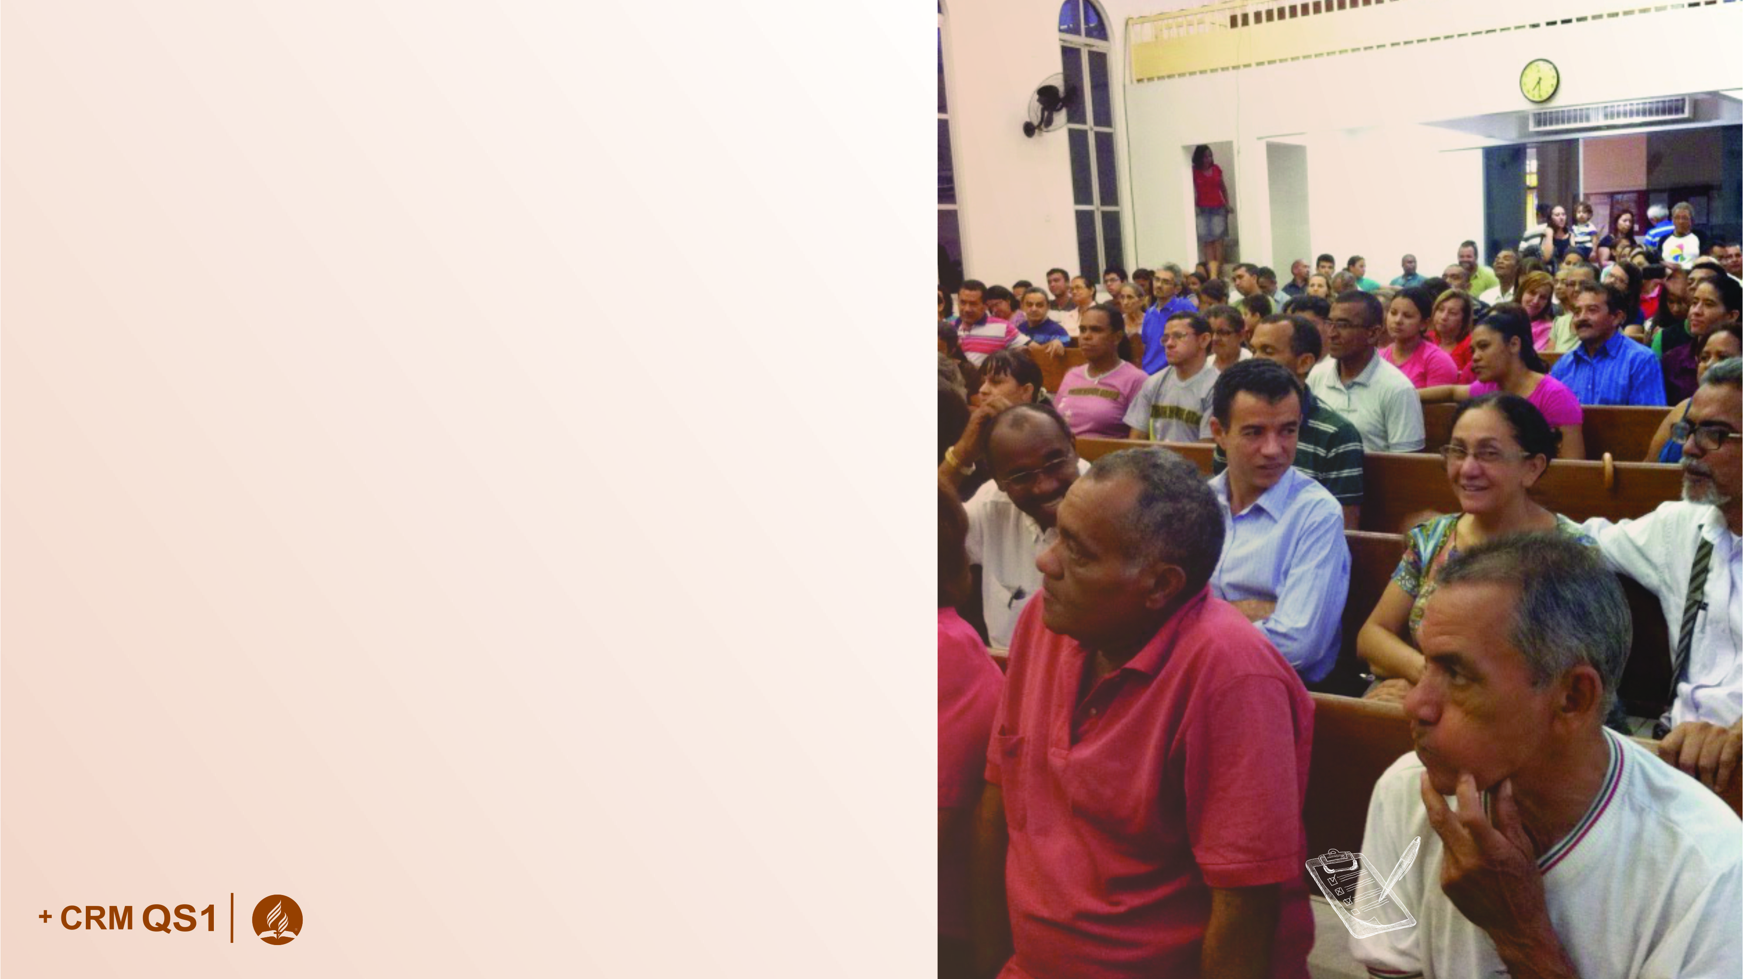
INTERESSADOS
São os Nossos Vizinhos;
Amigos;
Familiares;
Desconhecidos da comunidade.

Slide 32
Avaliação do Interesse Espiritual das Pessoas - Escala de 1 a 10
1
Nenhum Interesse Espiritual
2
Crêem em Deus, mas não têm interesse
nas coisas Espirituais
3
4
Ocasionalmente vai à Igreja,
Acham que Religião é para Velhos
5
6
Freqüenta a Igreja, mas não
tem Interesse em Estudar a Bíblia
7
Mente e Coração estão abertos
para Assuntos Espirituais
8
Pessoas que Estudam a Bíblia e
Estão Abertos à Verdade e Prontos para
Aceitar o Plano de Deus para sua vida
9
10
Ambientado na igreja mas não Batizado
Pesquisa: Bancos Estofados ou Portas Abertas, pág. 33, Mark Finley.

Slide 33
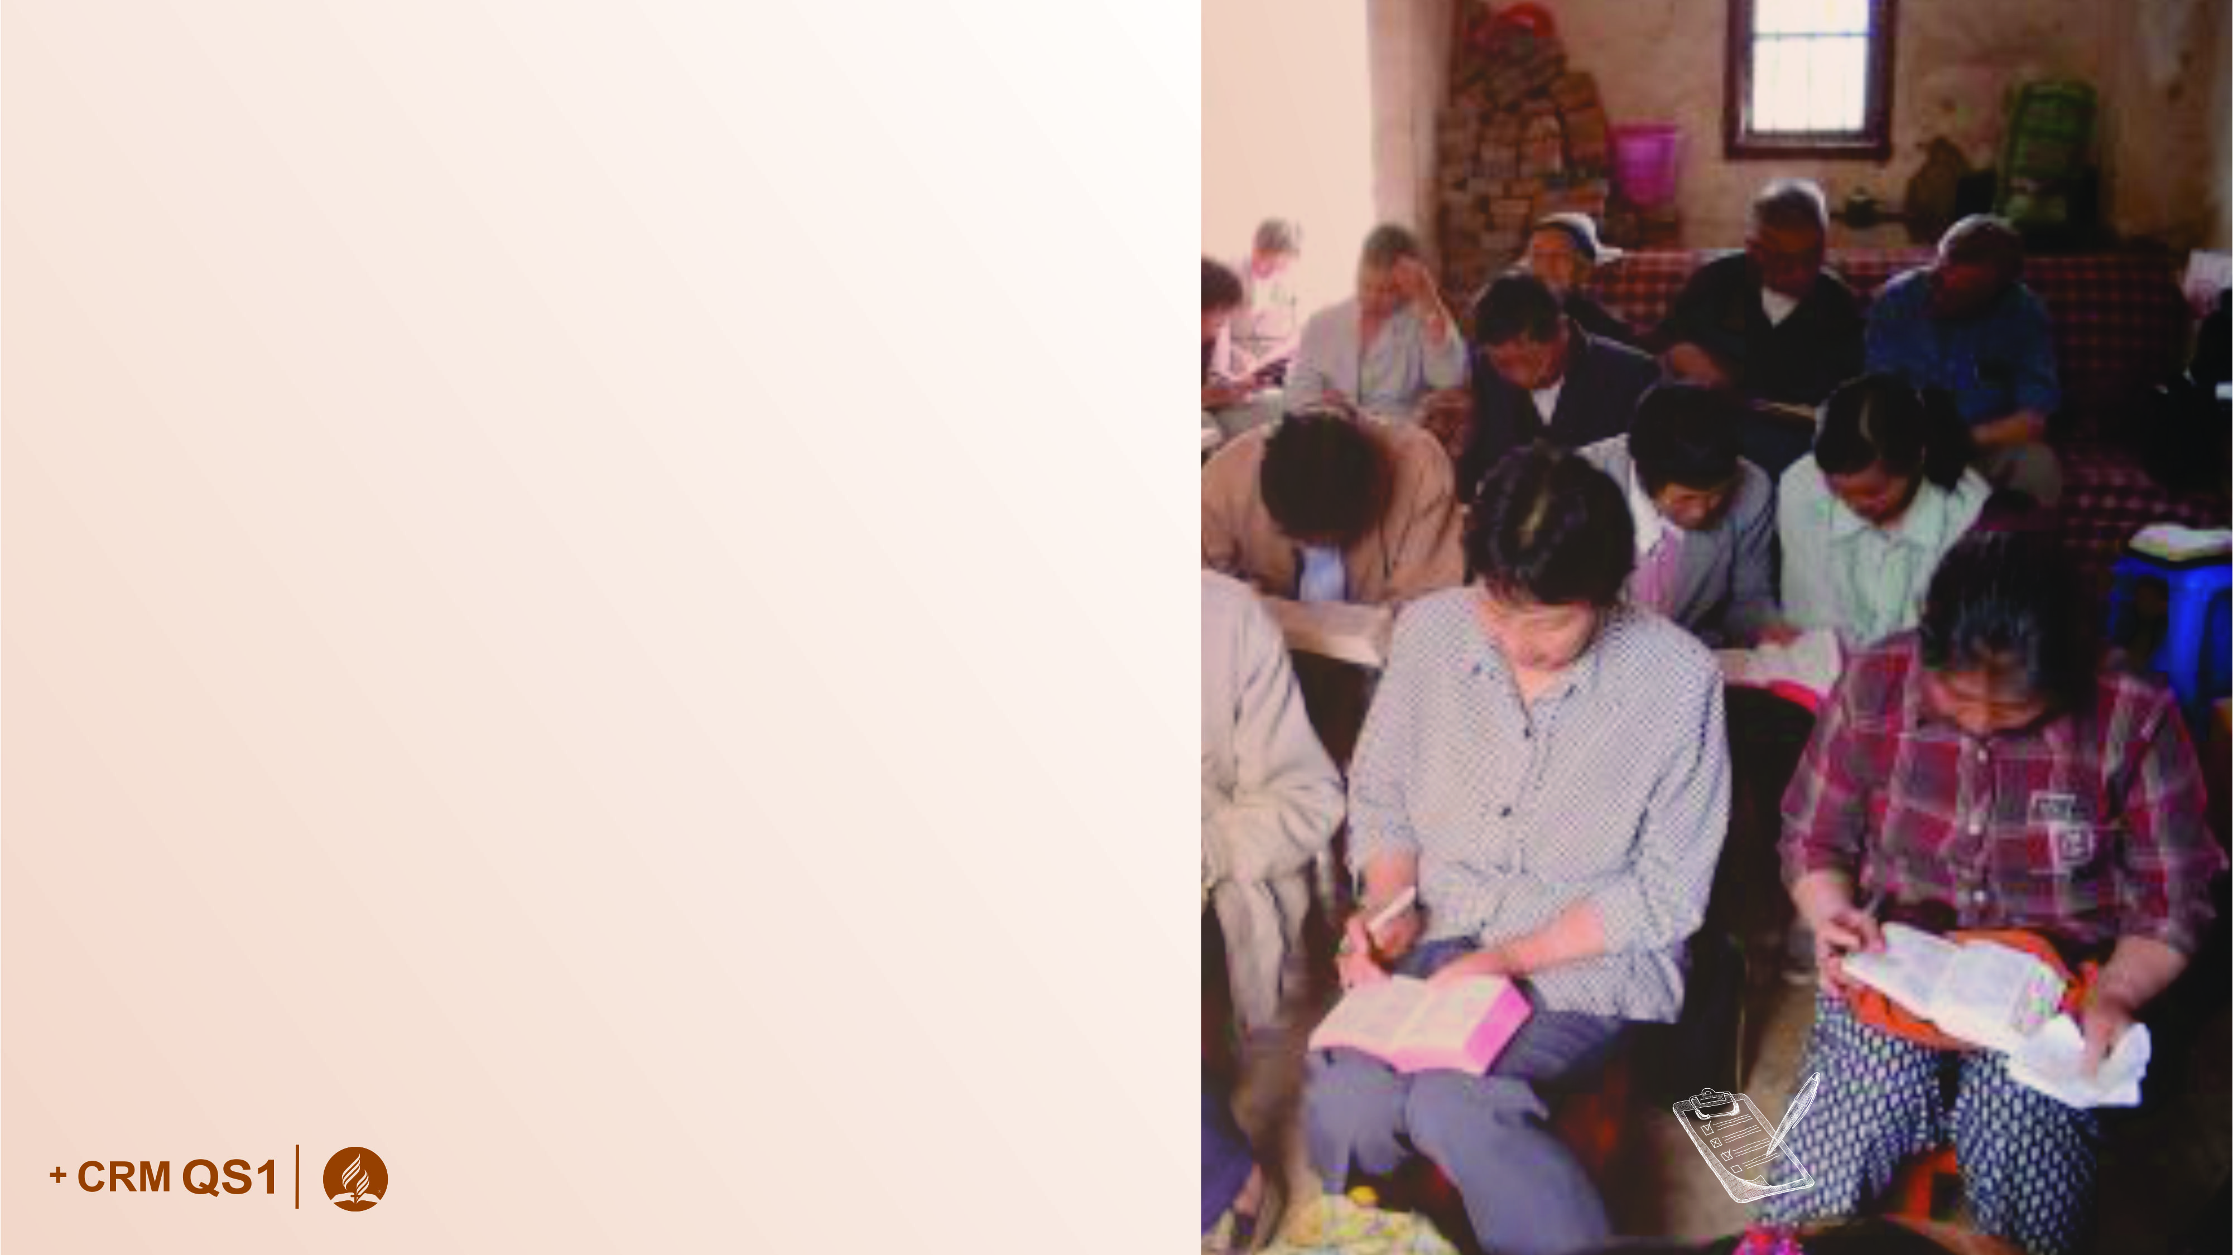
1
2
3
4
5
6
7
8
9
10
Provavelmente a maioria da sociedade se encaixa entre 1 e 6 na linha de interesse.

Slide 34
ESTÃO ABERTOS A TEMAS SOCIAIS
Grupo 1
1
2
3
4
5
6
São amigos, vizinhos e parentes;
Apreciam a amizade dos adventistas e compartilham abertamente assuntos de interesse comum;

Slide 35
Grupo 1
1
2
3
4
5
6
Respeitam sua fé;
Não estão abertos ao estudo da Bíblia, mas aceitam participar de alguns seminários.

Slide 36
As pessoas do grupo dois estão prontas para estudar a Bíblia.
Devemos dedicar a maior parte do nosso tempo com elas.
Elas já foram preparadas por Deus e estão abertas ao evangelho.
7
Ouvindo a Voz de Deus
Grande Conflito
Santuário
Bíblia Ensina
Bíblia Fala
Sua Bíblia
8
GRUPO 2
9
10

Slide 37
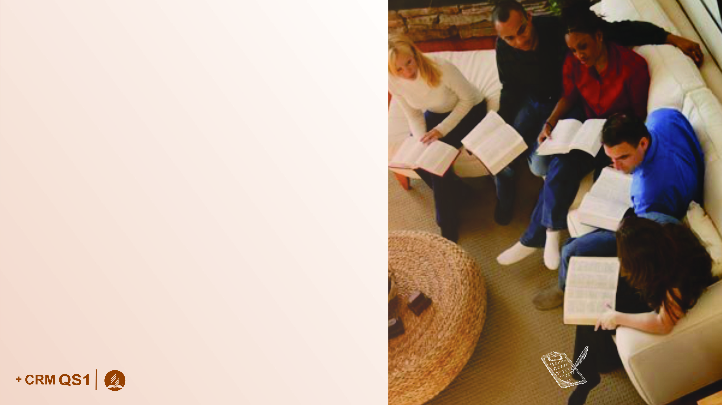
ESTÃO DISPOSTOS A ACEITAR A VERDADE
Grupo 2
7
8
9
10
Muitos já frequentam a igreja;
Alunos de cursos bíblicos;
Alunos das classes bíblicas;

Slide 38

Grupo 2
7
8
9
10
Da classe de visitas da Escola Sabatina;
Pessoas que aceitaram apelos em cerimônias batismais;
Filhos da igreja: alunos das classes dos primários, juvenis, adolescentes e jovens;

Slide 39
Grupo 2
7
8
9
10
Jovens que participam da J.A. que não são batizados;
Ouvintes da Novo Tempo;
Interessados do programa “Está Escrito”;

Slide 40

Grupo 2
7
8
9
10
Interessados da colportagem;
Interessados dos Pequenos Grupos.

Slide 41

DESCONHECIDOS
Onde moramos ou trabalhamos existem pessoas desconhecidas para serem alcançadas.

Slide 42
DESCONHECIDOS
São pessoas da nossa comunidade;
Alguns não sabem quem somos, o que fazemos e o que cremos;
Nada sabem a respeito do plano da salvação;

Slide 43
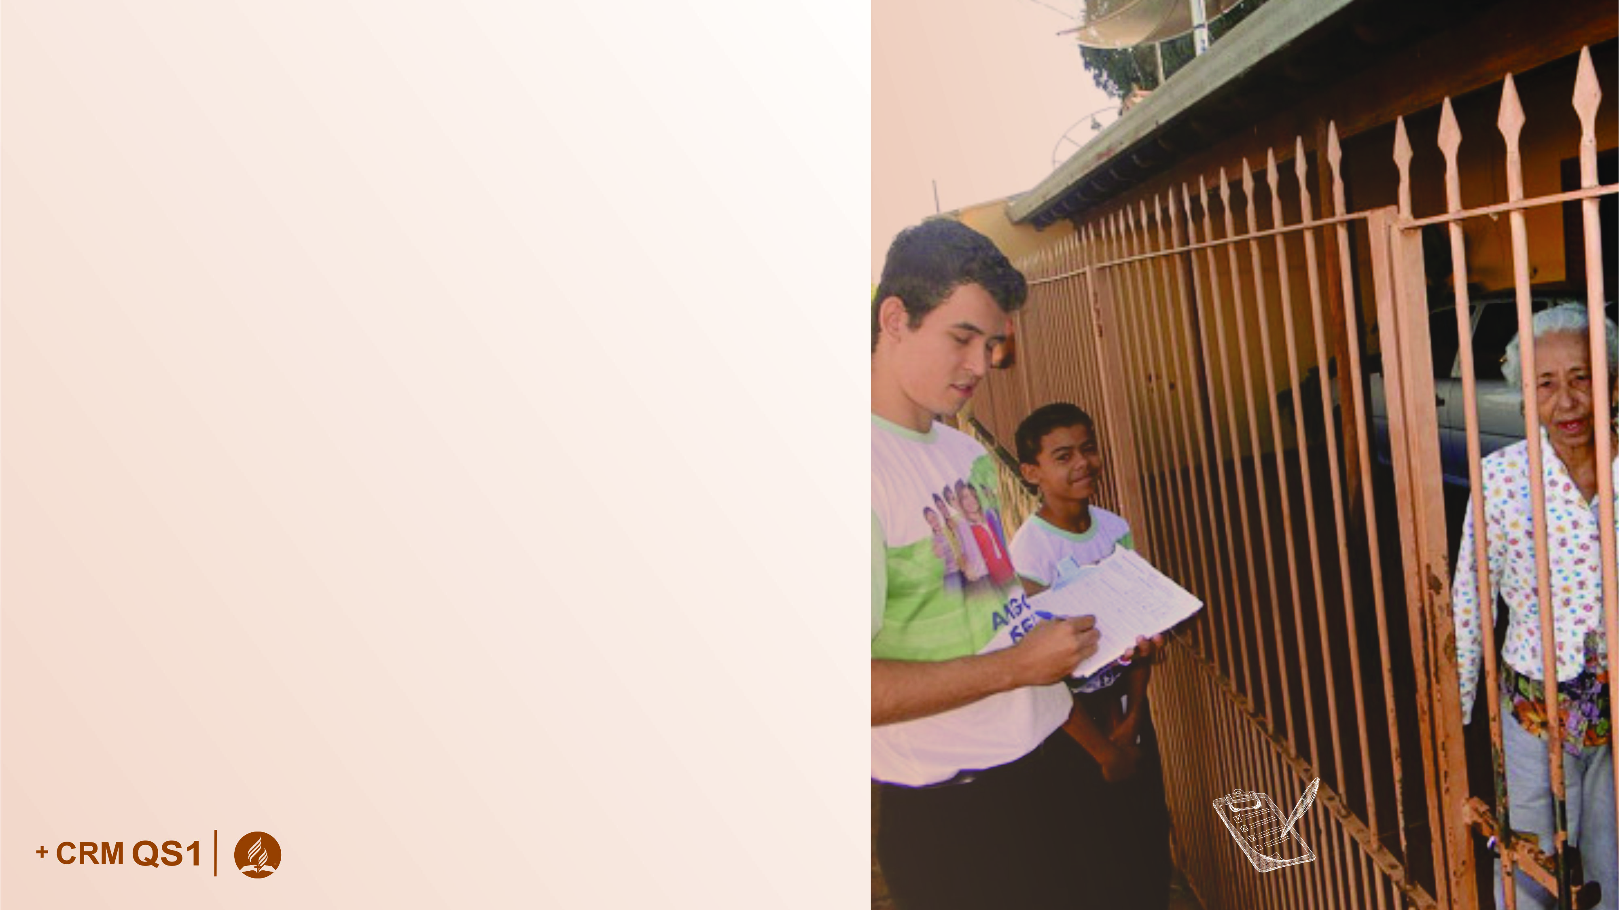
DESCONHECIDOS
Podemos fazer contato com eles através de pesquisas de casa em casa;
Precisamos descobrir o grau de interesse que eles tem por assuntos espirituais;

Slide 44
DESCONHECIDOS
Visitar e ajudar em suas necessidades físicas, sociais e materiais;
Conquistaremos sua confiança e muitos serão despertados para vários Seminários e para o Estudo da Bíblia.

Slide 45
“Não devemos esperar que as almas venham a nós: precisamos procurá-las onde estiverem.”
Beneficiência Social, 78.

Slide 46
Na Igreja;
No Evangelismo;
Numa reunião Social;
No Pequeno Grupo;
Na classe bíblica;
No JA;
Num aniversário;
Num casamento;
Num Funeral;
Etc.

Slide 47
“Jamais poderemos ser salvos na indolência e inatividade. Não há pessoa verdadeiramente convertida que viva vida inútil e ociosa ...

Slide 48

“Não nos é possível deslizar para dentro do Céu. Nenhum preguiçoso pode entrar lá. Quem recusa cooperar com Deus na Terra, não cooperaria com Ele no Céu. Não seria seguro levá-los para lá...

Slide 49

“Todo o Céu olha com intenso interesse à igreja, para ver o que seus membros estão individualmente fazendo para iluminar os que estão em trevas”.
Serviço Cristão, 89

Slide 50

“Deus disse aos israelitas que tomassem posse da terra. Ele não agiu por eles. Ofereceu-lhes uma sociedade e uma meta a seguir. Mas, devido ao medo e a passividade, os israelitas morreram no deserto. Enquanto esperamos que Deus trabalhe para nós, Ele espera trabalhar por meio de nós”
Igreja com Propósitos, 64 Rick Warren

Slide 51
História do Dionísio e da Carol

Slide 52
TESTEMUNHO DO GALEGO

Slide 53

A FERRAMENTA DA ORAÇÃO

Slide 54
“Deus espera trabalhar por meio de nós”
Entregue sua vida a Jesus diariamente e permita que Ele trabalhe por
meio de você!

